Slide 1
Calidad, evaluación e inclusión educativa
Mª Antonia Casanova
La Paz (BCS), junio 2016

Slide 2
¿Qué es la calidad en educación?
Tradicionalmente se considera que la educación ofrece calidad cuando:
Los aprendizajes son funcionales
El ambiente de la escuela resulta gratificante
Los resultados que obtiene el alumnado son satisfactorios

Slide 3
Corrientes actuales sobre calidad
Es un concepto variable y polisémico
Cada persona y cada grupo tienen concepciones diferentes sobre lo que supone la calidad
La definición de De Bono:
“La calidad total es el mejoramiento progresivo, aun cuando no haya habido ningún fallo”
La mejora de la calidad se consigue y se comprueba comparando la evolución del alumnado y de la escuela año a año, en relación con su propia situación anterior

Slide 4
Educación de calidad para todos
En las etapas obligatorias del sistema educativo, la calidad debe conseguirse para todo el alumnado
Así se introduce la equidad en el sistema
Calidad + Equidad = Calidad para todos

Slide 5
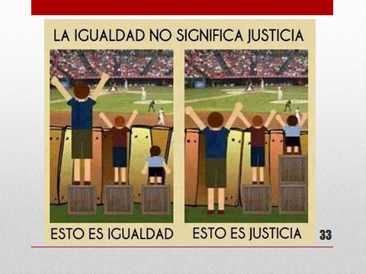

Slide 6
Educación inclusiva
¿Quiénes son los alumnos diferentes en el sistema?: TODOS
¿Resulta válido un modelo que pretenda realizar una adecuación del diseño curricular para cada alumno diferente? ¿Cuántas adecuaciones curriculares habrá que elaborar?
La respuesta razonable es disponer de un modelo de educación inclusiva, en el que lo que se modifica es el sistema, que flexibiliza su organización y su diseño curricular para ofrecer respuestas diversificadas que satisfagan cualquier necesidad de cada niño o niña que se educa

Slide 7
De la integración a la educación inclusiva
La integración pretendía que los niños con necesidades educativas especiales se incorporaran a la escuela y se adaptaran al sistema mediante las adecuaciones curriculares correspondientes y los apoyos individuales que precisaran. Siempre es el niño el que se adapta al sistema.
La educación inclusiva pretende atender a la diversidad que presentan todos los niños y niñas por distintas razones, mediante un sistema accesible al conjunto de la población. Es el sistema el que se adapta al niño.

Slide 8
Educación inclusiva
La educación inclusiva pretende que el sistema educativo se adapte, se flexibilice, para que la escuela sea capaz de atender a todos los alumnos con sus diferencias; es decir, instalaciones, equipamientos, recursos didácticos, diseño curricular, organización, formación del profesorado… Todo al servicio del conjunto de la población que se educa, en función de su singularidad.

Slide 9
La educación inclusiva como modelo de futuro
La sociedad no acepta lo que no conoce
El agrupamiento homogéneo dificulta el aprendizaje de los diferentes
Para convivir juntos, hay que educarse juntos
Objetivo social de la educación:
Convivir en la diversidad

Slide 10
Diseño Universal para el Aprendizaje (DUA)
La Convención de la ONU (2006) establece como principios generales:
El Diseño Universal para el Aprendizaje
Los ajustes razonables

Slide 11
Diseño universal para el aprendizaje (DUA)
Pretende que el currículum resulte accesible para el mayor número de personas y no discapacitante (por inflexible) para conseguir el aprendizaje por parte de toda la población que debe adquirir competencias a través del mismo.

Slide 12
Principios del DUA
I. Proporcionar múltiples medios de representación
II. Proporcionar múltiples medios de expresión
III. Proporcionar múltiples medios de motivación y compromiso

Slide 13
¿De qué hablamos cuando lo hacemos sobre currículum?
Competencias
Propósitos
Contenidos
Metodología
Métodos
Actividades
Recursos didácticos
Evaluación

Slide 14
Educación inclusiva en las aulas
Competencias universales
Propósitos accesibles
Contenidos adecuados y variados
Metodologías múltiples:
Métodos variados
Actividades diversas
Recursos facilitadores del aprendizaje
Evaluación universal para el aprendizaje
Continua
Personalizada: en función de las posibilidades individuales y de las competencias previstas
Mediante técnicas e instrumentos formativos
Descriptiva

Slide 15
La evaluación, ¿atiende a la diversidad?
¿Toma en cuenta las posibilidades de cada alumno?
¿Toma en cuenta el contexto de la escuela?
¿Sirve para mejorar el aprendizaje de cada alumno?
¿Sirve para conocer al alumno?
¿Resulta útil para mejorar la enseñanza que realiza el profesorado?
¿Apoya el desarrollo y el ajuste de los proyectos escolares?
En definitiva: Con la evaluación, ¿mejoramos la calidad del sistema educativo?

Slide 16
¿Qué es evaluar?
Evaluar consiste en un proceso de obtención sistemática de datos que ofrece información continua acerca del modo en que se produce la enseñanza y el aprendizaje, permite valorar lo conseguido y, en consecuencia, tomar medidas para ajustar y mejorar la calidad educativa de los procesos de enseñanza y de aprendizaje
Evaluar no es igual a examinar

Slide 17
¿Evaluación continua?

Slide 18
¿Evaluación continua?

Slide 19
Evaluación “equitativa”

Slide 20
La “normalidad” en la evaluación: ¿Atención a la diversidad?

Slide 21
¿Cómo evaluar?
Técnicas de obtención de datos | Técnicas de análisis de datos | Instrumentos para la evaluación
Observación | Triangulación | Anecdotario
Encuesta | Análisis de contenido | Sociograma
Entrevista |  | Lista de control
Sociometría |  | Escala de valoración
Fotovoz |  | Cuestionario

Slide 22
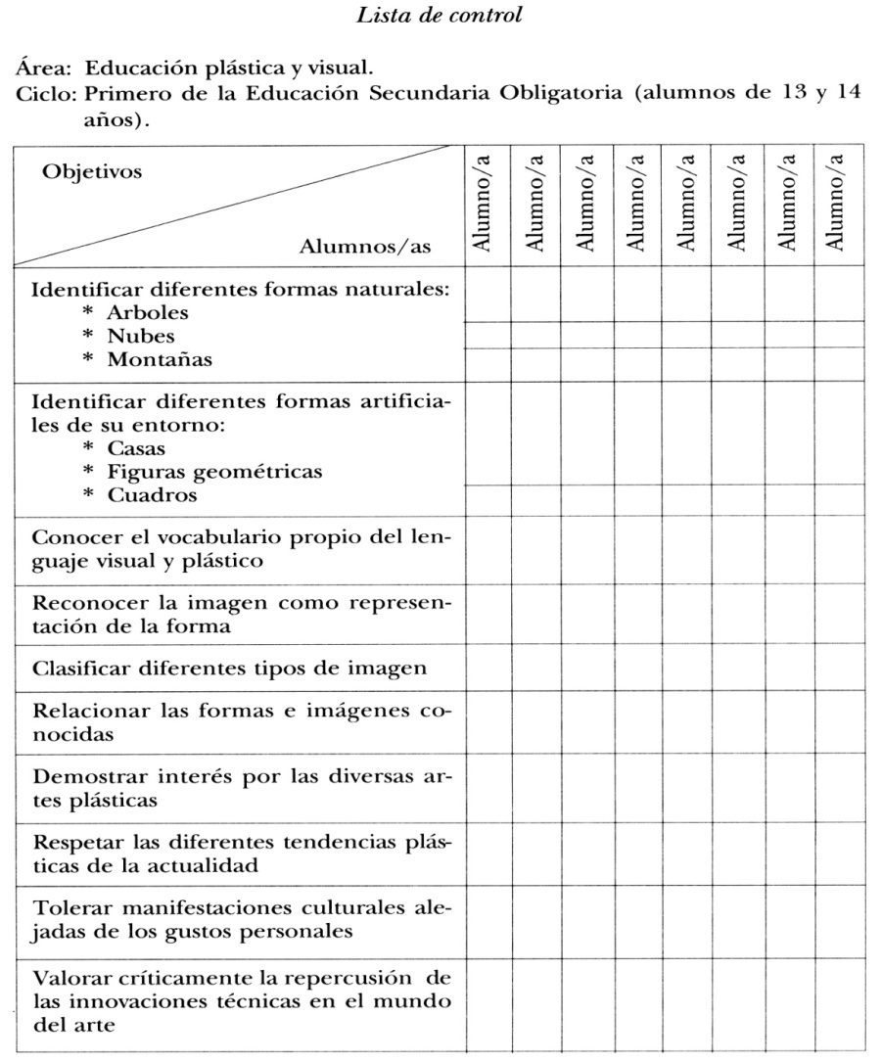

Slide 23
Claves para la inclusión educativa
Altas expectativas hacia todo el alumnado
Innovación metodológica
Innovación evaluativa
Innovación organizativa
Autonomía pedagógica de las escuelas
Medidas complementarias para apoyos específicos, siempre que no supongan segregación

Slide 24
Informe descriptivo
Para que se entienda lo que dice
Los números no garantizan la objetividad
El número no informa sobre lo aprendido y lo pendiente de aprender
El número permite comparaciones inaceptables
Las palabras permiten la comprensión y promueven el apoyo necesario hacia cada niño o niña

Slide 25
Profe, no soy un sobresaliente ni un notable. Soy una persona
Profe, no soy un sobresaliente
ni un notable. Soy una persona

Slide 26
Escuela alternativa, inclusiva y resiliente

Slide 27
Muchas gracias
por su atención
macasanova2011@gmail.com
http://educacioncalidadydiversidad.blogspot.com

